Slide 1
Tuần 23
Bài 48: Luyện tập
TOÁN 1

Slide 2
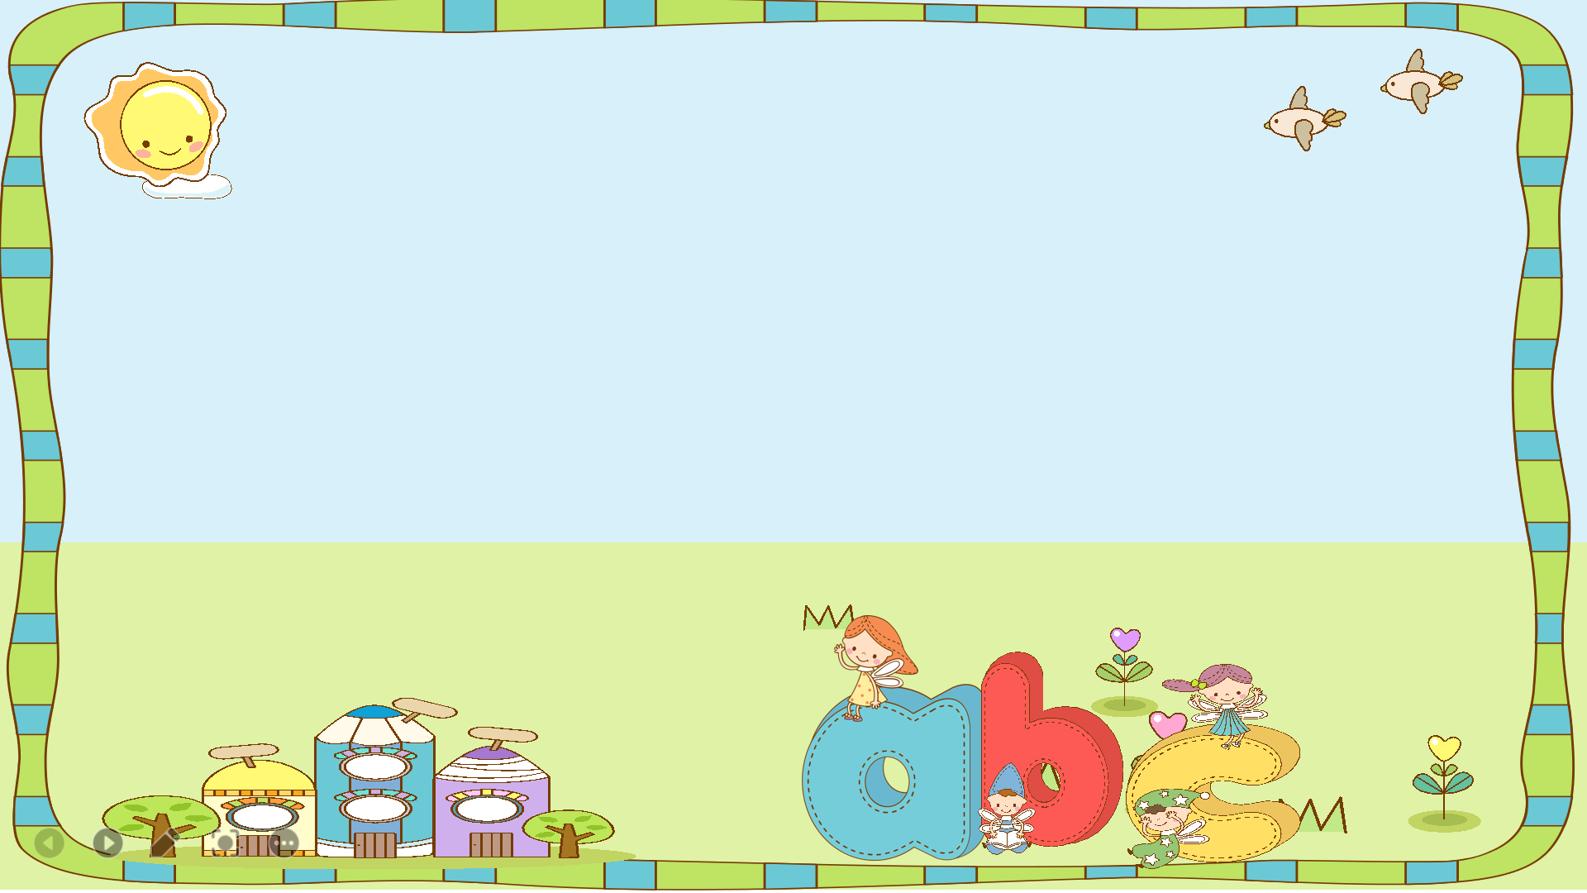
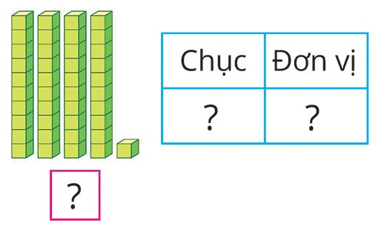
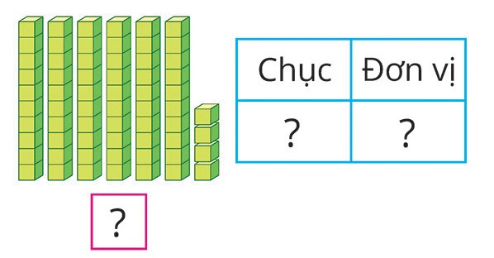
1.Điền số thích hợp vào ô trống
a)
b)
4
1
6
4
41
64

Slide 3
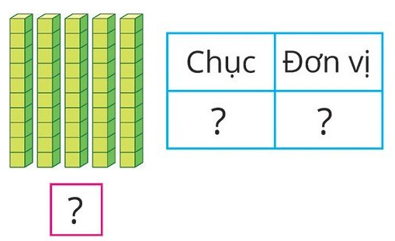
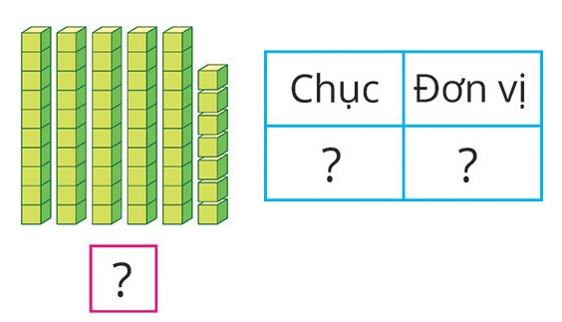
c)
d)
5
0
5
7
50
57

Slide 4
2. Trả lời câu hỏi:
Số 27 gồm 2 chục và 7 đơn vị
Số 27 gồm mấy chục và mấy đơn vị?
Số 63 gồm 6 chục và 3 đơn vị
Số 63 gồm mấy chục và mấy đơn vị?
Số 90 gồm 9 chục và 0 đơn vị
Số 90 gồm mấy chục và mấy đơn vị?

Slide 5
46
88
5
2

Slide 6
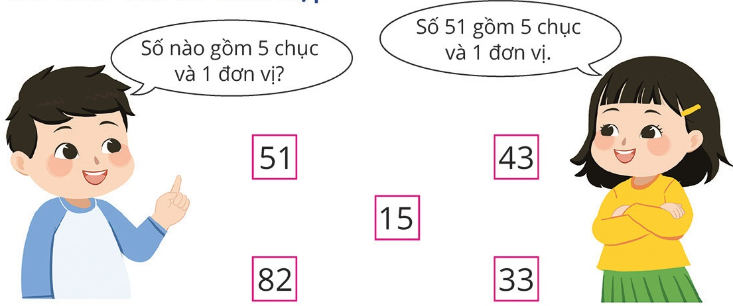
3. Trò chơi: “ Tìm số thích hợp”

Slide 7
33
15
82
43

Slide 8
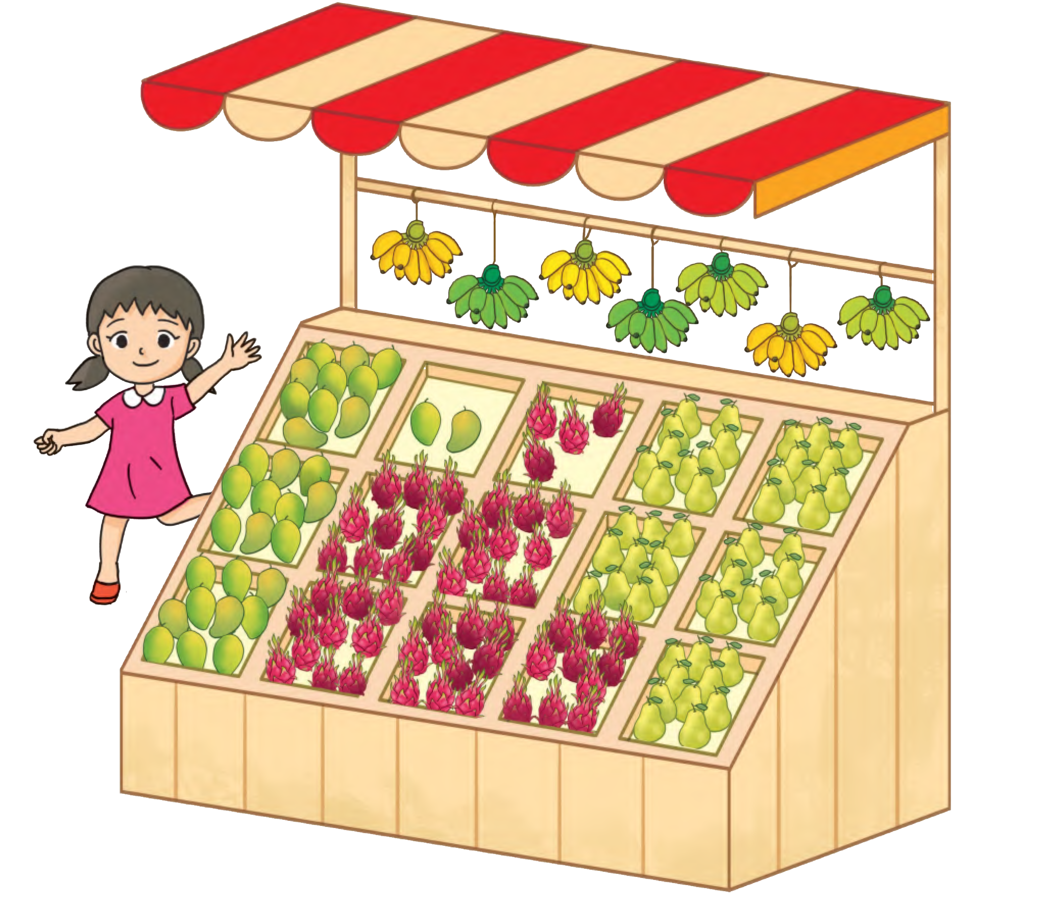
5. Xem tranh rồi đếm số quả mỗi loại?

Slide 9
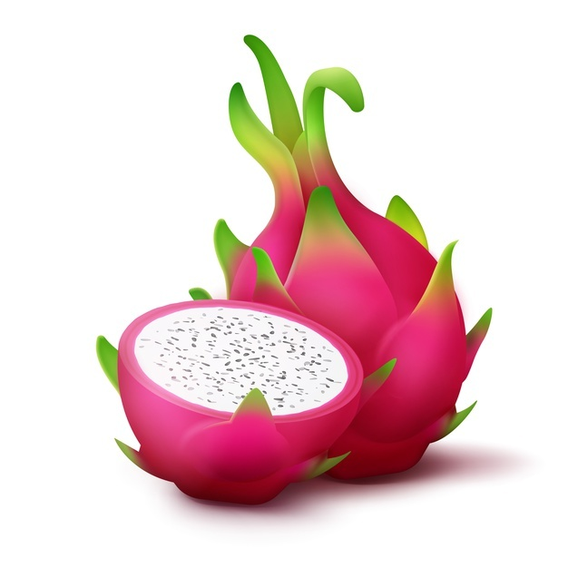
32
54
50
70

